Slide 1
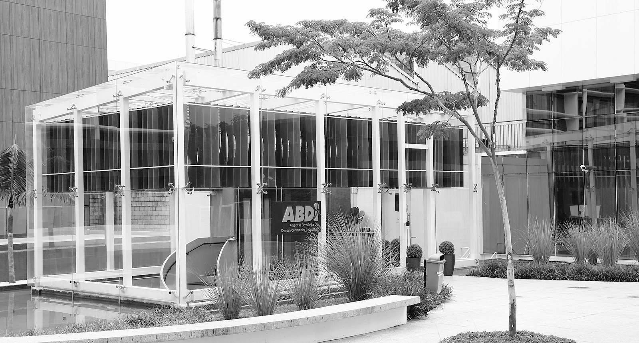
AGÊNCIA BRASILEIRA DE DESENVOLVIMENTO INDUSTRIAL

Slide 2

POR QUE ACELERAR A ADOÇÃO DE INTELIGÊNCIA ARTIFICIAL ?

Slide 3
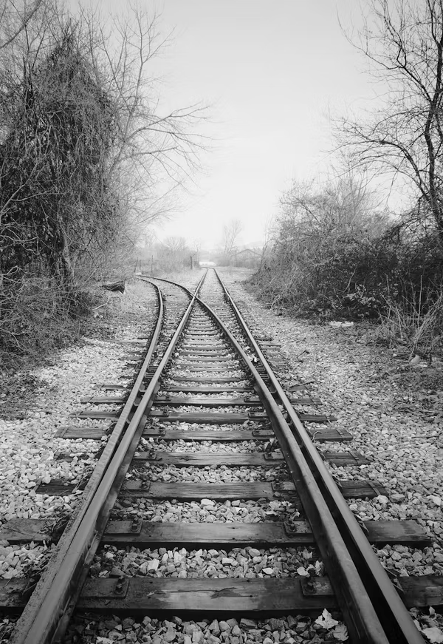
QUAL A RELAÇÃO ENTRE A PROTEÇÃO DE DADOS E INTELIGÊNCIA ARTIFICIAL ?

Slide 4
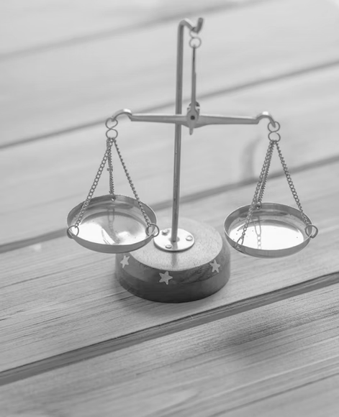
COMO
EQUILIBRAR INOVAÇÃO
E
REGULAÇÃO ?

